Slide 1

Ley 2292 de 2023
Ley de servicios de utilidad pública.
Decreto 1453 de 2023
Por medio del cual se adiciona el capítulo 14 al título 1 de la parte 2 del decreto 1069 de 2015, Decreto único reglamentario del sector justicia y del Derecho para reglamentar la prestación de servicios de utilidad pública como pena sustitutiva de la prisión.

Slide 2
¿En qué consiste la ley de Servicios de utilidad pública?
Crea medidas específicas para beneficiar a las mujeres cabeza de familia que se encuentran privadas de la libertad y generar medidas restaurativas para las comunidades.
También promueve la protección de los niños, niñas y adolescentes, y de los núcleos familiares afectados por la privación de la libertad de las mujeres encargadas económica, social y afectivamente de sus hogares.

Slide 3
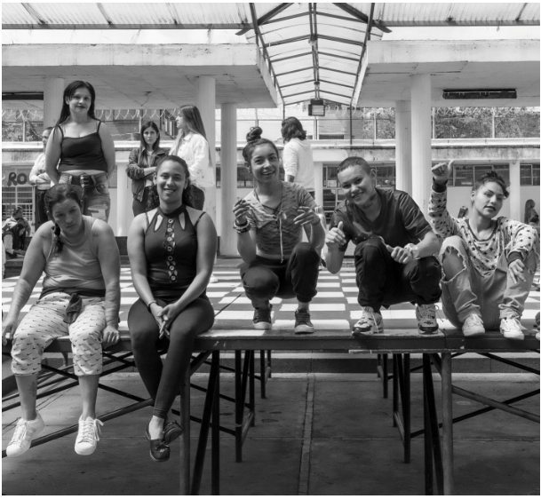
¿Cuál es el alcance de la Ley 2292 de 2023?
Es un servicio que sustituye la pena de prisión por servicios en favor de la comunidad que se desarrollan en libertad con organizaciones sin ánimo de lucro y entidades públicas. En su lugar, la Ley permite desarrollar actividades de utilidad pública en el municipio donde se encuentra la residencia de las mujeres y su familia.

Slide 4
¿Quiénes pueden beneficiarse con esta ley?
Mujeres cabeza de familia que cometieron el delito en condiciones de marginalidad y que han sido condenadas por algunos de los siguientes delitos del Código Penal:
+ 239. Hurto.
+ 240. Hurto calificado.
+ 241. Hurto agravado.
+ 375. Conservación o financiación de plantaciones.
+ 376. Tráfico, fabricación o porte de estupefacientes.
+ 377. Destinación ilícita de muebles o inmuebles.
Además de los supuestos anteriores, se pueden beneficiar las mujeres cabeza de familia condenadas por otros delitos, a una pena igual o inferior a 8 años de prisión
Esta ley aplica también para mujeres que hayan sido condenadas por el delito de concierto para delinquir (artículo 340 del Código Penal), cuando el Concierto esté relacionado con los delitos de hurto y de tráfico de estupefacientes antes mencionados.

Slide 5
DEFINICIONES VARIAS (Decreto 1451/2013)
Mujer cabeza de familia. Quien ejerce la jefatura del hogar y tiene bajo su cargo afectiva, económica y socialmente de manera permanente hijos menores o personas en condición de discapacidad permanente

Slide 6
¿Quiénes no pueden beneficiarse con esta ley?
Aquellas mujeres que NO demuestren que el delito esté asociado a un contexto de marginalidad que afecte la manutención del hogar.
Quienes tienen antecedentes judiciales dentro de los cinco (5) años anteriores a la comisión del delito, salvo que se trate de delitos culposos, que tengan como pena principal la multa o que sea por los delitos de hurto y tráfico de estupefacientes.
Quienes fueron condenadas por los delitos de violencia intrafamiliar o uso de menores de edad en la comisión de delitos.

Slide 7
¿Qué es la prestación de servicios de utilidad pública?
Es el servicio no remunerado que, en libertad, prestan las mujeres condenadas a favor de la comunidad, con la supervisión de instituciones públicas, organizaciones sin ánimo de lucro y no gubernamentales, mediante trabajos de utilidad pública en el municipio de su residencia.
Ver: Decreto 1451/23

Slide 8
¿QUÉ TIPO DE SERVICIOS CUENTAN COMO UTILIDAD PÚBLICA?
Los servicios de utilidad pública son los realizados en beneficio de la sociedad. Unos ejemplos de esto son, entre otras:
Labores de recuperación o mejoramiento del espacio público.
Apoyo o asistencia a las víctimas siempre que estas lo acepten; asistencia a comunidades vulnerables.
Realización de actividades de carácter educativo en materia cultural, vial, ambiental, y otras similares que permitan el restablecimiento del tejido social afectado por el delito.
Ver: Decreto 1451/23
Art. 2.2.1.14.3.2

Slide 9
CONDICIONES PARA REALIZAR EL SERVICIO DE UTILIDAD PÚBLICA
Un total de cinco (5) horas de prestación de servicios de utilidad pública sustituye una (1) semana de privación de la libertad que se le imponga o que tenga pendiente por cumplir.
La realización del servicio de utilidad pública se deberá cumplir con un mínimo de cinco (5) horas semanales y un máximo de veinte (20) horas semanales.
La jornada de servicios de utilidad pública no podrá ser superior a ocho (8) horas diarias.
El servicio de utilidad pública no podrá interferir con la jornada laboral o educativa de la condenada, ni con las labores de cuidado de las mujeres beneficiarias.
La prestación del servicio de utilidad pública deberá realizarse en el municipio de residencia del núcleo familiar de las mujeres.

Slide 10
Proceso para ser beneficiaria de la ley.
Que la pena impuesta sea igual o inferior a ocho (8) años, se trate de condenas por los delitos de los artículos 239, 240, 241, 375, 376 y 377 (Código Penal) o el delito de concierto para delinquir asociado a delitos de hurto y tráfico de estupefacientes.
Que no tenga condenas en firme dentro de los cinco (5) años anteriores a la comisión del delito, (excepto si se trata de delitos culposos, que tengan como pena principal multa o que sea por hurto o tráfico de estupefacientes).
1. VERIFICAR

Slide 11
Proceso para ser beneficiaria de la ley.
Que la condenada manifieste su voluntad de vincularse libremente a la pena sustitutiva de prestación de servicios de utilidad pública.
Que el delito por el que fue condenada no sea violencia intrafamiliar ni el uso de menores de edad en la comisión de delitos.

Slide 12
Proceso para ser beneficiaria de la ley.
2. DEMOSTRAR
Que es cabeza de familia y ejerce jefatura del hogar al demostrar que está a cargo afectiva, económica y socialmente de manera permanente de hijos menores o personas en condición de discapacidad permanente.
Que la comisión del delito está asociada a condiciones de marginalidad que afectan la manutención del hogar.

Slide 13
Proceso para ser beneficiaria de la ley.
3. SOLICITAR
Primero, al Juez de Conocimiento cuando el proceso se encuentre en el momento de individualización de la pena y sentencia.
La solicitud la puede hacer la mujer de manera autónoma o por intermedio de un defensor de confianza o de oficio.
Segundo, al Juez de Ejecución de Penas y Medidas de Seguridad cuando la sentencia está en firme.
Ver: Decreto 1451/23

Slide 14
Proceso para ser beneficiaria de la ley.
La solicitud podrá estar acompañada del plan de servicios de utilidad pública en el que se determine el lugar, intensidad horaria, entidad donde se prestará el servicio.
Si la solicitud presentada ante el Juez de Conocimiento no está acampañada del plan de servicios y este la aprueba, la mujer debe presentarse ante el Juez de Ejecución de Penas y Medidas de Seguridad dentro de los quince (15) días hábiles siguientes para elaborar el plan.
Ver: Decreto 1451/23

Slide 15
Proceso para ser beneficiaria de la ley.
4. CUMPLIR
La mujer debe cumplir con la comparecencia ante la autoridad judicial que vigile el cumplimiento de la pena cuando sea solicitado o en los términos acordados en el plan de servicios.
Si la condenada faltare al servicio por causa justificada no se entenderá como abandono de la actividad. El servicio no prestado no se computará como cumplimiento de la pena.
Si el juez llegara a imponer obligaciones adicionales, la mujer debe cumplirlas a cabalidad (ej. No salir del país, presentarse mensualmente al juzgado, u otras mencionadas en el Articulo 38M del Código Penal).

Slide 16
REVOCACIÓN DE LA PRESTACIÓN DEL SERVICIO DE UTILIDAD PÚBLICA
Si la condenada no inicia la prestación del servicio de utilidad pública de manera inmediata, deberá hacerlo dentro de los 5 días hábiles siguientes, a menos que se comprueben causas de fuerza mayor o caso fortuito, en cuyo caso no podrán superar los quince (15) días hábiles.
Si no se cumple con la regla anterior, se revocará la sustitución y la mujer deberá cumplir la pena de prisión impuesta.
En caso de que se presente alguna falta de las enumeradas en el artículo 38N del Código Penal en más de tres oportunidades, la medida sustitutiva se revocará y el tiempo restante de la pena se cumplirá en prisión.

Slide 17

RECURSOS EN CONTRA DE LA DECISIÓN QUE
NIEGA LA SUSTITUCIÓN DE LA PRISIÓN
Contra la decisión que NIEGA la sustitución de la prisión por la prestación del servicio de utilidad pública, se pueden interponer los recursos de reposición y de apelación si la decisión se toma mediante auto, y el de apelación si la decisión se toma mediante sentencia.
Los recursos de reposición y apelación contra decisión que no se toma en audiencia debe sustentarse dentro de los tres (3) días siguientes a la notificación. El recurso de apelación contra la decisión que se toma en la sentencia en audiencia debe sustentarse dentro de los cinco (5) días siguientes a que se notifique la decisión negativa.

Slide 18
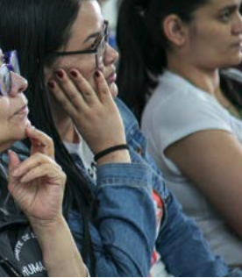
Solicitud de los servicios de utilidad pública
El juez debe observar unos requisitos acumulativos que se pueden agrupar en tres categorías:
(i) criterios objetivos;
(ii) criterios subjetivos y
(iii) criterios de exclusión

Slide 19
a. Criterios objetivos.
Mujeres que tengan condenas en firme por los delitos de los artículos 239, 240, 241, 375, 376 y 377 del Código Penal, o por el delito previsto en el artículo 340 del Código Penal siempre que esté relacionado con alguno de los anteriores; o
Mujeres que hayan sido condenadas a pena de prisión de (8) años o menos por otros delitos diferentes a los establecidos en el criterio anterior.

Slide 20
b. Criterios subjetivos.
Ser mujer. La Ley 2292 de 2023 se expidió como medida afirmativa para las mujeres, como reconocimiento del impacto diferenciado de los efectos de prisionalización que padecen.
Ser cabeza de familia o jefa de hogar. Son aquellas mujeres que ejercen la jefatura del hogar y tienen bajo su cargo afectiva, económica y socialmente de manera permanente hijos menores o personas en condición de discapacidad permanente.
Que la comisión del delito esté asociada a la condición de marginalidad. Mujeres que en virtud de su rol de jefatura del hogar se hayan visto expuestas a condiciones de marginalidad que las condujeron a la comisión del delito. Es decir, que se demuestre que la comisión del delito estuviera asociada a condiciones de marginalidad que afectan la manutención del hogar, lo cual no se limita a que se demuestre la situación de atenuación punitiva establecida en el artículo 56 del Código Penal.

Slide 21
c. Criterios de exclusión.
No podrán acceder al beneficio:
Las mujeres condenadas por uso de menores de edad para la comisión de delitos o violencia intrafamiliar.
• Las mujeres con condenas en firme dentro de los cinco (5) años anteriores a la comisión del delito por el cual se solicita la sustitución por servicios de utilidad pública. Excepto: que la condena esté relacionada con delitos de hurto o tráfico de estupefacientes, delitos culposos o que tengan pena principal de multa.

Slide 22
DEFINICIONES VARIAS (Decreto 1451/2013)
Servicios de utilidad pública: Consiste en servicios en beneficio de la sociedad de carácter no remunerado que se ejercen en la libertad a través de instituciones públicas, organizaciones sin ánimo de lucro o no gubernamentales.
Mujer cabeza de familia. Quien ejerce la jefatura del hogar y tiene bajo su cargo afectiva, económica y socialmente de manera permanente hijos menores o personas en condición de discapacidad permanente
Plan de ejecución de servicios de utilidad pública. Es un documento que contiene el conjunto de actividades o servicios y su cronograma preliminar para ser ejecutadas por la mujer condenada

Slide 23

Ministerio de Justicia

Slide 24


Slide 25


Slide 26

Diego Andrés Echeverry Uribe
decheveu@cendoj.ramajudicial.gov.co

